Slide 1
数字逻辑设计
曲龙跃
信息科学与技术学院
qulongyue@hit.edu.cn

Slide 2
寄存器和计数器
寄存器（Registers）
移位寄存器（Shift Registers）
计数器（Counters）
节拍发生器（Beat Generator） 自学

Slide 3
寄存器的定义、分类等
  寄存器是计算机的重要部件，用于暂时存放一组二进制代码(如参加运算的数据、运算结果、指令等)
  由触发器及控制门组成
基本寄存器
寄存器
单向移位寄存器
移位寄存器
双向移位寄存器
  基本寄存器的操作：读出/写入/复位（清零）
  移位寄存器的操作：读出/写入/复位（清零）/左移（右移）

Slide 4



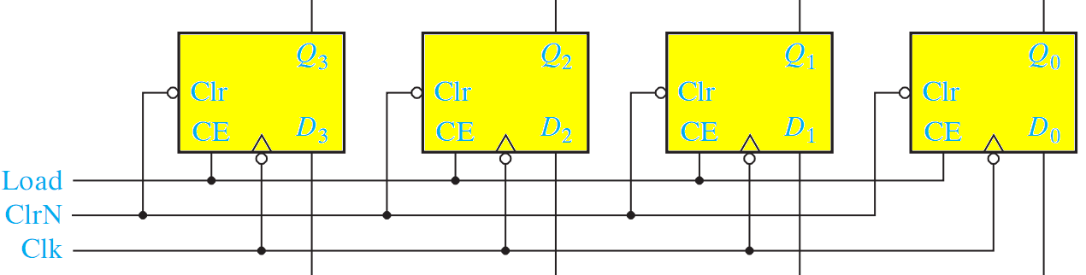
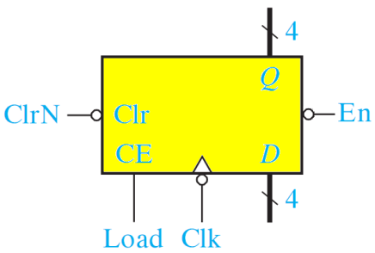
基本寄存器
一个n 位寄存器由 n 个触发器构成，能存放 n 位二进制数。
各种触发器均能构成寄存器，用 D 触发器最简单。
4位寄存器
O₃ O₂ O₁ O₀
读出使能
写入使能
同步时序
0
1
1
0
功能 | 条件 | 寄存器输出
异步清零 | ClrN=0 | Q₃Q₂Q₁Q₀=0000
保持 | ClrN=1, 且Load=0 | Q^{n+1}₃Q^{n+1}₂Q^{n+1}₁Q^{n+1}₀=Q^{n}₃Q^{n}₂Q^{n}₁Q^{n}₀
写入 | ClrN=1, Load=1,clk↓ | Q₃Q₂Q₁Q₀=D₃D₂D₁D₀
读出 | En=0 | O₃O₂O₁O₀=Q₃Q₂Q₁Q₀
功能表
基本寄存器
Notes:
Clock Enable（时钟使能端）：如果没有 CE，每个时钟沿都会更新输出，导致无法“暂停”数据。
缓存器：缓存寄存的数据，等待En读出

Slide 5
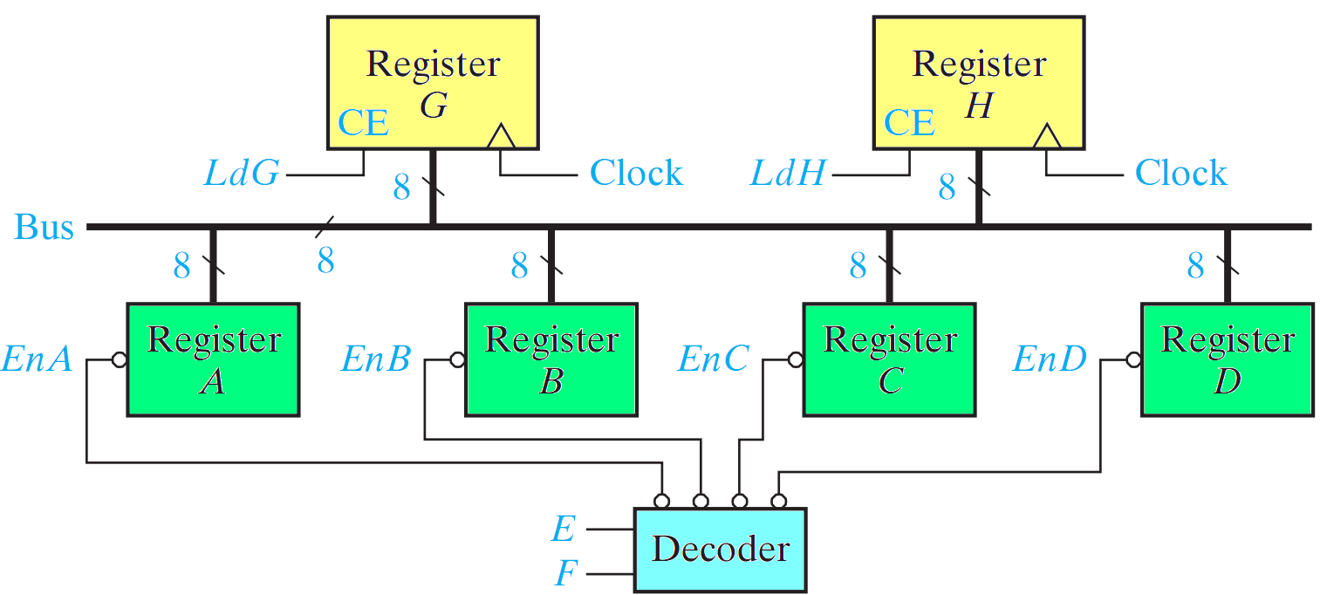
寄存器的应用——利用三态总线进行数据传送
      E为译码器输入的高位，从左到右的输出编号依次为0-3
Register from A to G:
EF=00，且LdG=1,LdH=0, Clock↑
Register from B to H:
EF=01，且LdG=0,LdH=1, Clock↑

Slide 6
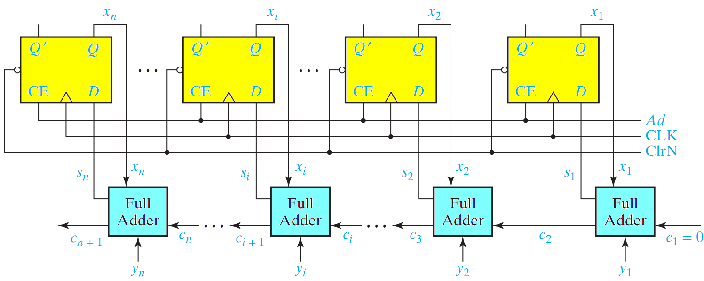
寄存器的应用——具有累加功能的并行加法器1
X—x_{n}x_{n-1}...x₂x₁
X=X+Y
需要清零操作
1. 初始化清零：ClrN=0，则Q_{n} …..Q₀ =0, 即X_{n} …..X₀ =0
2. ClrN=1, 将y_{i}送到全加器输入端
3. 执行s_{i} = y_{i} + x_{i} + C_{i}
4. 存储累加和: ClrN=1, Ad=1, CLK↑到来时, 寄存器 Q_{i}=s_{i}
Notes:
清零后，输入的是yi1，相当于yi1+0，将yi1存储到寄存器；
之后再输入一组数据yi2，执行的是yi1+yi2
所以真正的加数输入端口是yi，寄存器保存上一个输入的数据，然后做加法
加法做完后，清零

Slide 7
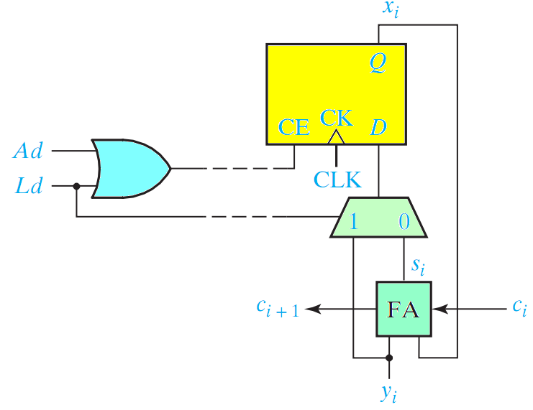
寄存器的应用——具有累加功能的并行加法器2
加法使能
X=X+Y
写入使能
初始化：
Ld=1, 则CE=1, 当ck↑到来时, Q = y_{i}即y_{i}→ x_{i}，将x_{i}送到全加器的另一个输入端
送入第二个操作数y_{i}，执行 s_{i} = y_{i} + x_{i} + c_{i}
Notes:
FA：full adder

Slide 8
寄存器的应用——具有累加功能的并行加法器2
X=X+Y
与方案1比较：
触发器不需要初始清零；
通过一个二选一数据选择器，在第一个时钟沿送入一个操作数，之后在每个时钟沿送入累加和。
初始化：
Ld=1, 则CE=1, 当ck↑到来时, Q_{i}=y_{i}即y_{i}→ x_{i}，将x_{i}送到全加器的另一个输入端
送入第二个操作数y_{i}，执行s_{i}=y_{i}+x_{i}
Ld=0, Ad=1, ck↑到来时: x_{i} = s_{i}
保持：Ld=0, Ad=0 （ Ld和Ad不同时为1 ）

Slide 9
寄存器的应用——计算机并行输入/输出接口
外部设备
（打印机）
1Q ~ 8Q
8D寄存器
CP
8D寄存器
计算机CPU控制信号
1D ~ 8D
D₇~D₀
计算机CPU数据总线

Slide 10
寄存器和计数器
寄存器（Registers）
移位寄存器（Shift Registers）
计数器（Counters）
节拍发生器（Beat Generator）

Slide 11
移位寄存器(Shift Register)
每个有效时钟沿，寄存器里的数据依次左移或右移1位
可以实现代码的串、并行转换、数值运算和处理等
分类
    单向移位寄存器：左移寄存器、右移寄存器
    双向移位寄存器
工作方式
工作方式
  串入—串出
  串入—并出
  并入—串出
  并入—并出
数据输入方式
  串行输入
  并行输入
数据输出方式
  串行输出
  并行输出
Notes:
串行输入：将数码从一个输入端逐位输入到寄存器中；并行输入：是将寄存的数码从各对应的输入端同时输入到寄存器中。

Slide 12
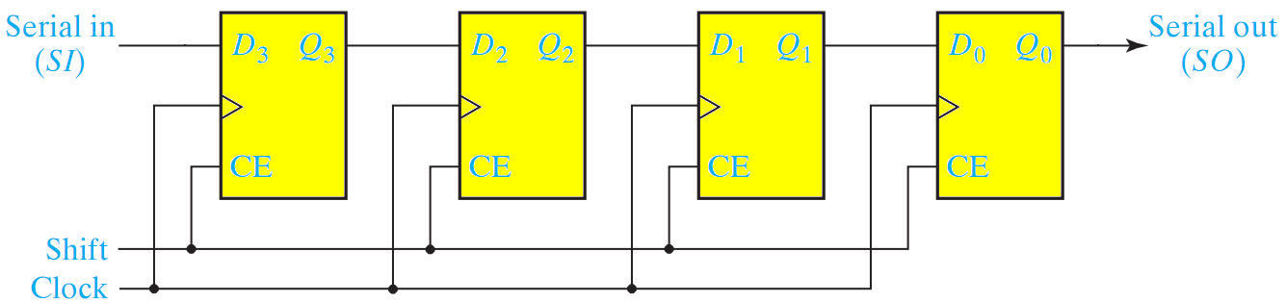
右移寄存器(Right-Shift Register)
1串行输入/串行输出(Serial in/Serial out)
  串行输出：移位路径上最后一个触发器的输出作为整个电路的输出
1 0 1 1 0
1 0 1 1
1011 0 0 0 0
101 1 0 0 0
10 1 1 0 0
右移方式：
数据从串行输入端送入，应该先送最低位
应用：时间延迟，入口到出口，滞后3-4个时钟周期
同步时序

Slide 13
右移寄存器(Right-Shift Register)
1串行输入/串行输出(Serial in/Serial out)
  串行输出：移位路径上最后一个触发器的输出作为整个电路的输出
1 0 1 1
1 0 1 1 0
10 1 1 0 0
101 1 0 0 0
1011 0 0 0 0
右移方式下：数据从串行输入端送入，应该先送最低位
应用：时间延迟，入口到出口，滞后3-4个时钟周期
思考：左移寄存器如何设计？
左移方式下从串行输入端送入数据，应该先送最低位还是最高位？
同步时序

Slide 14
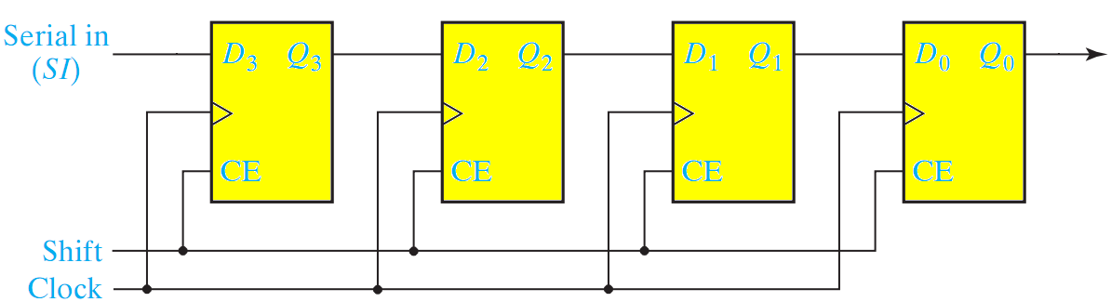
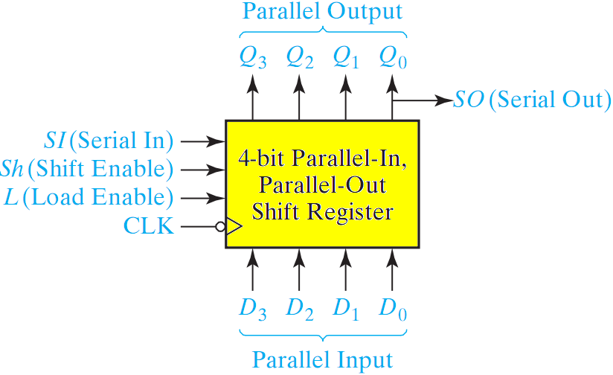
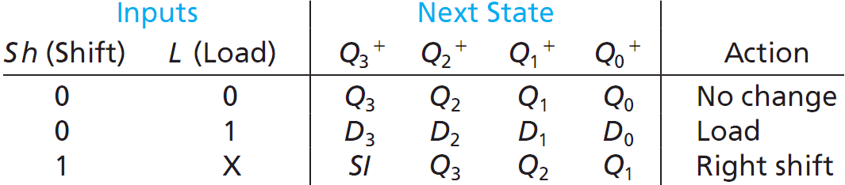
右移寄存器
2 串入/并出（Serial in / Parallel out）
3 并入/串出(Parallel in/Serial out)
4 并入/并出(Parallel in/Parallel out)
CP
Y₃
Y₂
Y₁
Y₀
D
1
0
1
1
1011
0
0
0
0
Y₃
Y₂
并行输出
Y₁
Y₀
串行输出
Notes:
串行输出：Y0从第四个时钟上升沿开始反映输入的变化，
并行输出：第四个时钟结束后，并行输出的结果是1011

Slide 15
右移寄存器的应用——环形计数器
计数器:一种能在输入信号作用下依次循环预定状态的时序逻辑电路。
Y₃
Y₂
Y₁
Y₀
1
0
0
0
带反馈的右移寄存器
Q₃
Q₂
Q₁
Q₀
不常用状态图
常用状态图（单个1或0）
0000
1111
CP
1000
0100
1101
1110
0101
1010
Y₃
Y₂
0001
0010
1011
0111
Y₁
1100
0110
Y₀
优点：电路简单
输出具有二进制译码器的特点
缺点：2^{n}个状态只用了n 个；
不能自启动，需要预置
1001
0011
Notes:
常用状态：1个1、1个0；
不常用状态：全0、全1、双1

Slide 16
双向移位寄存器
B₃
B₂
B₁
D₃＝ A₃ W_{L} ＋ Q₄ S_{R} ＋ Q₂S_{L}
_{En}
激励方程
(驱动方程)
D₂＝ A₂ W_{L} ＋ Q₃ S_{R} ＋ Q₁S_{L}
...
Q₃
Q₂
Q₁
Q₃
Q₂
Q₁
...
D₁＝ A₁W_{L} ＋ Q₂S_{R} ＋ Q₀S_{L}
CK
CK
CK
D
D
D
_{CP}
R_{D}
B₃
＝ Q₃ E_{n}
输出方程
B₂
＝ Q₂ E_{n}
B₁
＝ Q₁E_{n}
W_{L}
S_{R}
Q₃^{n+1} ＝ D₃
Q₂^{n+1} ＝ D₂
Q₁^{n+1} ＝ D₁
S_{L}
Q₂
Q₄
A₃
Q₁
Q₃
A₂
Q₀
Q₂
A₁
次态方程
R_{d} ——异步清零； W_{L}——写入使能；En ——输出使能
S_{R} ——右移使能； S_{L} ——左移使能
Notes:
A1~A3是 预置数，写入；
对应Q0~Q4从触发器输出反馈得到，Q0和Q4是 左右移动时候的缓冲位

Slide 17
双向移位寄存器——写入
当CP上升沿到来时，将A₁ ～ A₃ 写入寄存器中
B₃
B₂
B₁
W_{L} = 1, S_{R} = S_{L} = 0
_{En}
D₃＝ A₃ W_{L} ＋ Q₄ S_{R} ＋ Q₂S_{L} ＝ A₃
Q₃
Q₃
Q₂
Q₂
Q₁
Q₁
输入方程
CK
CK
CK
D₂＝ A₂ W_{L} ＋ Q₃ S_{R} ＋ Q₁S_{L} ＝ A₂
D
D
D
_{CP}
R_{D}
D₁＝ A₁W_{L} ＋ Q₂S_{R} ＋ Q₀S_{L} ＝ A₁
Q₃^{n+1} ＝ D₃＝ A₃
Q₂^{n+1} ＝ D₂ ＝ A₂
Q₁^{n+1} ＝ D₁ ＝ A₁
次态方程
W_{L}
S_{R}
S_{L}
Q₂
Q₄
A₃
Q₁
Q₃
A₂
Q₀
Q₂
A₁

Slide 18
双向移位寄存器——右移
S_{R} = 1, W_{L} = S_{L} = 0
D₃＝ A₃ W_{L} ＋ Q₄ S_{R} ＋ Q₂S_{L}＝ Q₄
B₃
B₂
B₁
输入方程
D₂＝ A₂ W_{L} ＋ Q₃ S_{R} ＋ Q₁S_{L}＝ Q₃
_{En}
D₁＝ A₁W_{L} ＋ Q₂S_{R} ＋ Q₀S_{L}＝ Q₂
Q₃
Q₃
Q₂
Q₂
Q₁
Q₁
CK
CK
CK
Q₃^{n+1} ＝ D₃＝ Q₄
Q₂^{n+1} ＝ D₂ ＝ Q₃
Q₁^{n+1} ＝ D₁ ＝ Q₂
D
D
D
_{CP}
R_{D}
次态方程
W_{L}
当CP上升沿到来时右移
S_{R}
S_{L}
Q₂
Q₄
A₃
Q₁
Q₃
A₂
Q₀
Q₂
A₁

Slide 19
双向移位寄存器——左移
S_{L} = 1, W_{L} = S_{R} = 0
B₃
B₂
B₁
D₃＝ A₃ W_{L} ＋ Q₄ S_{R} ＋ Q₂S_{L}＝ Q₂
输入方程
D₂＝ A₂ W_{L} ＋ Q₃ S_{R} ＋ Q₁S_{L}＝ Q₁
_{En}
D₁＝ A₁W_{L} ＋ Q₂S_{R} ＋ Q₀S_{L}＝ Q₀
Q₃
Q₃
Q₂
Q₂
Q₁
Q₁
CK
CK
CK
D
D
D
Q₃^{n+1} ＝ D₃＝ Q₂
Q₂^{n+1} ＝ D₂ ＝ Q₁
Q₁^{n+1} ＝ D₁ ＝ Q₀
_{CP}
R_{D}
次态方程
W_{L}
当 CP上升沿到来时左移
S_{R}
S_{L}
Q₁
Q₃
A₂
Q₀
A₁
Q₂
Q₄
A₃
Q₂

Slide 20
双向移位寄存器——读出
B₃
B₂
B₁
E_{n} =1
_{En}
B₃
＝ Q₃ E_{n} ＝ Q₃
Q₃
Q₃
Q₂
Q₂
Q₁
Q₁
输出方程
CK
CK
CK
B₂
＝ Q₂ E_{n} ＝ Q₂
D
D
D
_{CP}
R_{D}
B₁
＝ Q₁E_{n} ＝ Q₁
W_{L}
S_{R}
S_{L}
Q₂
Q₄
A₃
Q₁
Q₃
A₂
Q₀
Q₂
A₁

Slide 21
双向移位寄存器小结
寄存器的每一个操作（写入、读出、左移、右移）都是在节拍的控制下完成的。
不改变触发器状态的操作（读出），只需要节拍电位。
B₃
B₂
B₁
_{En}
Q₃
Q₃
Q₂
Q₂
Q₁
Q₁
必须保证节拍脉冲的边沿被节拍电位的有效电平完全覆盖
CK
CK
CK
D
D
D
_{CP}
R_{D}
一种控制信号
节拍电位
节拍
节拍脉冲
W_{L}
S_{R}
例如：
写入操作，需要W_{L} = 1，同时CP↑
左移操作，需要S_{L} = 1，同时CP↑
读出操作，只需要En=1
S_{L}
Q₂
Q₄
A₃
Q₁
Q₃
A₂
Q₀
Q₂
A₁

Slide 22
寄存器总结
寄存器主要功能: 存放二进制数据（存储位数由触发器的数量决定）
寄存器操作：写入、读出、保持、清零
移位寄存器还可以将数据左移或右移1位
特点：寄存器的每一个操作（写入、读出、左移、右移）都是在节拍的控制下完成的

Slide 23
用Verilog实现串入并出8位移位寄存器
module Vr8bitSRparout (
input CLK,CLR,SERIN,
output reg [7:0] Q );
always @ (posedge CLK)
  if (CLR == 1) Q <= 0;
else Q <= {SERIN, Q[7:1]}; // 右移，新最高位 Q[7] ← SERIN
endmodule
// 同步清零
Notes:
串行输入（SERIN）；并行输出（Q[7:0]）

Slide 24
用Verilog实现通用4位移位寄存器
module Vrshrg4u (
input CLK, CLR, RIN, LIN, S0, S1, A, B, C, D, //S0,S1功能选择端
output reg QA,QB,QC,QD);
always @ (posedge CLK)
if (CLR == 1'b1) {QA,QB,QC,QD} <= 4'd0; //同步清零
else case ({S1,S0})
2'b00: {QA,QB,QC,QD} <= {QA,QB,QC,QD} ; // 保持
2'b01: {QA,QB,QC,QD} <= {RIN,QA,QB,QC}; // 右移
2'b10: {QA,QB,QC,QD} <= {QB,QC,QD,LIN}; // 左移
2'b11: {QA,QB,QC,QD} <= {A,B,C,D}; // 载入
default: {QA,QB,QC,QD} <= 4'd0; // 不会发生
endcase
endmodule
Notes:
CLR没有写在敏感列表中，同步清零。

Slide 25
寄存器和计数器
寄存器（Registers）
移位寄存器（Shift Registers）
计数器（Counters）
节拍发生器（Beat Generator） 自学

Slide 26
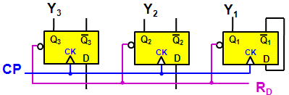
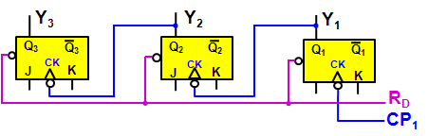
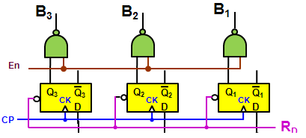
时序逻辑电路的分类
分类方式 |  | 种类 | 特点 | 电路示例
时序 逻 辑 电 路 | 按照时钟信号的连接方式
 | 按照电路输出与输入及电路状态的关系
所有的时钟端连接在一起，状态的改变同时发生（数字系统中用到的最多）
同步时序
逻辑电路
没有统一的时钟脉冲同步，状态的改变有先有后，不同时发生
容易产生毛刺（有不利影响）
异步时序逻辑电路
电路的输出仅与现态有关,与电路的输入无关;或者直接以电路状态作为输出。
摩尔型电路（Moore）
电路输出与电路的现态及电路的输入均有关
米里型电路（ Mealy ）
Notes:
计数器是一种典型的时序逻辑电路，所以在这里简单介绍一下时序逻辑电路的分类。
2-上一级输出作为下一级的时钟输入；
3-输出端Y 取自 触发器的Q输出；
4-输出端B 与Q和输入En有关

Slide 27
时序逻辑电路的分析方法
确定系统变量(输入变量、输出变量、状态变量)
① 列驱动方程（控制函数）
② 列输出方程（输出函数）
③ 列状态方程（次态方程）
④ 列写状态转换表
⑤ 画出状态图
⑥ 画出波形图（如必要）
同步时序电路
异步时序电路

Slide 28
典型时序逻辑部件——计数器
一种能在输入信号作用下依次通过预定状态的时序逻辑电路，可用于计数、分频、定时、控制、产生节拍脉冲（顺序脉冲）和序列脉冲等。
000
特点：只要连续提供时钟脉冲，计数器就能自动运行，而无需人工干预。
模6加法计数器
001
010
101
100
011
由一组触发器构成，计数器中的“数”是用触发器的状态组合来表示的。
计数器在运行时，所经历的状态是周期性的，总是在有限个状态中循环。
将一次循环所包含的状态总数称为计数器的“模”，记为N。
  包含n个触发器的计数器的最大模值 N =2^{n}
作用于计数器的时钟脉冲称为计数脉冲，用 CP (或CLK)表示。
Notes:
图中模6加法计数器：只使用 6 种状态（0~5），剩下的两个状态不参与循环。
整组触发器的组合状态即表示 计数值。

Slide 29
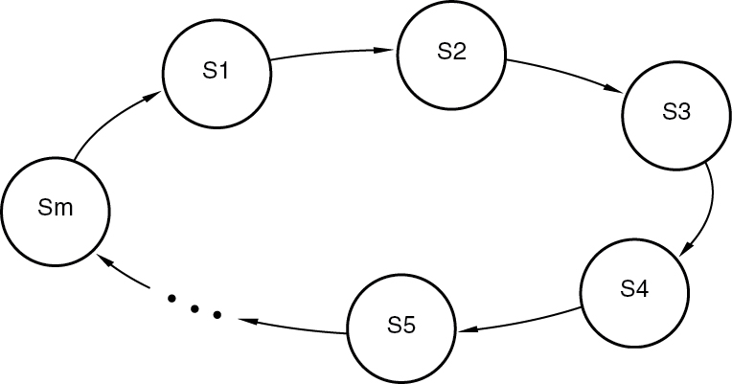
计数器及分类
状态图中包含一个循环的任何时序电路；
计数器的模是循环中的状态个数；
最常用的是n位二进制计数器；
  有n个触发器
  最多有2^{n}个状态，0，1，2，...，2^{n}-1, 0, 1，...
按时钟连接方式：同步、异步计数器(行波计数器 ripple counter)。
按功能：加法、减法和可逆计数器等；
按计数方式：二进制、十进制、M进制计数器。

Slide 30
异步计数器分析
Y₃
Y₂
Y₁
③ 状态转换表
Q₃
Q₃
Q₂
Q₂
Q₁
Q₁
现态 |  |  | 次态 |  |  | 时钟
Y₃^{n} | Y₂^{n} | Y₁^{n} | Y₃^{n+1} | Y₂^{n+1} | Y₁^{n+1} | CP₃ | CP₂ | CP₁
0 | 0 | 0 | 0 | 0 | 1 | 无 | 无 | ↓
0 | 0 | 1 | 0 | 1 | 0 | 无 | ↓ | ↓
0 | 1 | 0 | 0 | 1 | 1 | 无 | 无 | ↓
0 | 1 | 1 | 1 | 0 | 0 | ↓ | ↓ | ↓
1 | 0 | 0 | 1 | 0 | 1 | 无 | 无 | ↓
1 | 0 | 1 | 1 | 1 | 0 | 无 | ↓ | ↓
1 | 1 | 0 | 1 | 1 | 1 | 无 | 无 | ↓
1 | 1 | 1 | 0 | 0 | 0 | ↓ | ↓ | ↓
CK
CK
CK
J
K
J
K
J
K
R_{D}
CP₁
输入方程
异步Moore型时序电路
J₁ = K₁ =1 CP₁↓
J₂ = K₂ =1 CP₂ = Y₁↓
J₃ = K₃ =1 CP₃= Y₂↓
异步模8加法计数器
次态方程
④ 波形图
CP₁
Y₁^{n+1} = J₁Q₁ + K₁Q₁ = Y₁
CP₁↓
Y₁↓
Y₂↓
Y₁ (CP₂ )
二分频
Y₂^{n+1} = J₂Q₂ + K₂Q₂ = Y₂
Y₂(CP₃ )
Y₃^{n+1} = J₃Q₃ + K₃Q₃ = Y₃
Y₃
Notes:
次态：11 翻转；
状态转换表：状态按二进制加 1 顺序循环（0～7）；
现态=》次态，有变化 则对应有CP

Slide 31
异步计数器总结
外接时钟源只作用于最低位触发器。
高位触发器的时钟通常由低位触发器的输出提供。
高位触发器的翻转需要等待低位翻转后才能进行。
每一级触发器都存在传输延迟，位数越多计数器工作速度越慢，在大型数字设备中较少采用。
对计数器状态进行译码时，由于触发器不同步，译码器输出会出现尖峰脉冲（位数越多，尖峰信号越宽），使设备产生误动作。
优点：结构比较简单，所用元件较少。

Slide 32

同步计数器
Y₃
Y₂
Y₁
输入方程
次态方程
Q₃
Q₃
Q₂
Q₂
Q₁
Q₁
D₁ = Y₁
Y₁^{n+1} = D₁
CK
CK
CK
D
D
D
D₂ = Y₂Y₁ +Y₃Y₂Y₁
CP
Y₂^{n+1} = D₂
R_{D}
Y₃^{n+1} = D₃
D₃ = Y₃Y₁ +Y₂Y₁
同步Moore型时序电路
③ 状态转换表
现态 |  |  | 次态 |  |  | 时钟
Y₃^{n} | Y₂^{n} | Y₁^{n} | Y₃^{n+1} | Y₂^{n+1} | Y₁^{n+1} | CP
0 | 0 | 0 | 0 | 0 | 1 | ↑
0 | 0 | 1 | 0 | 1 | 0 | ↑
0 | 1 | 0 | 0 | 1 | 1 | ↑
0 | 1 | 1 | 1 | 0 | 0 | ↑
1 | 0 | 0 | 1 | 0 | 1 | ↑
1 | 0 | 1 | 0 | 0 | 0 | ↑
1 | 1 | 0 | 1 | 1 | 1 | ↑
1 | 1 | 1 | 1 | 0 | 0 | ↑
④ 状态图
Y₃
Y₁
Y₂
Y₁
Y₃
Y₁
Y₂
Y₁
Y₂
有效循环状态
同步模6加法计数器
000
001
010
101
100
011
110
111
能自启动
Notes:
各触发器的输入：由多个Q输出的组合逻辑得到；
根据现态，代入输入方程和次态方程，得到次态

Slide 33
同步计数器——环形计数器
Y₃
Y₂
Y₁
Y₀
1
0
0
0
带反馈的右移寄存器
Q₃
Q₂
Q₁
Q₀
优点：电路简单,输出具有二进制译码器的特点
缺点：2^{n}个状态只使用了n 个；不能自启动，需要预置
常用状态图
不常用状态图
1000
0100
1101
1110
0000
1111
1100
0110
0001
0010
1011
0111
0101
1010
1001
0011
Notes:
前面讲触发器应用的时候提到了环形计数器，这里简介回顾
状态图：按照并行输出的方式 整理出的状态

Slide 34
同步计数器——扭环形计数器Johnson Counter
0
0
0
0
Q₃
Q₂
Q₁
Q₀
带反馈的右移寄存器
电路具有格雷码输出的特点
2^{n}个状态使用了2n 个；不能自启动，需要预置
常用状态图
不常用状态图
0000
1000
1100
1110
0100
1010
1101
0110
0001
0011
0111
1111
1001
0010
0101
1011
Notes:
状态图：按照并行输出的方式进行 整理的状态

Slide 35
扭环形计数器应用
优点：
①每次仅一位翻转，无险象。
②后级每个译码门只需要2个输入端。
③模8计数器。
输入 |  |  |  | 译码输出
Q₃ | Q₂ | Q₁ | Q₀ | Y₀ | Y₁ | Y₂ | Y₃ | Y₄ | Y₅ | Y₆ | Y₇
0 | 0 | 0 | 0 | 1 | 0 | 0 | 0 | 0 | 0 | 0 | 0
1 | 0 | 0 | 0 | 0 | 1 | 0 | 0 | 0 | 0 | 0 | 0
1 | 1 | 0 | 0 | 0 | 0 | 1 | 0 | 0 | 0 | 0 | 0
1 | 1 | 1 | 0 | 0 | 0 | 0 | 1 | 0 | 0 | 0 | 0
1 | 1 | 1 | 1 | 0 | 0 | 0 | 0 | 1 | 0 | 0 | 0
0 | 1 | 1 | 1 | 0 | 0 | 0 | 0 | 0 | 1 | 0 | 0
0 | 0 | 1 | 1 | 0 | 0 | 0 | 0 | 0 | 0 | 1 | 0
0 | 0 | 0 | 1 | 0 | 0 | 0 | 0 | 0 | 0 | 0 | 1
常用状态图
0000
1000
1100
1110
0001
0011
0111
1111
CP
Q₁Q₀
Q₁Q₀
Q₃Q₂
00 01 11 10
Q₃Q₂
00 01 11 10
Q₃
00
01
11
10
1
0
0
X
00
01
11
10
0
0
0
X
Q₂
X
X
0
X
X
X
0
X
Q₁
0
X
0
0
0
X
0
0
Q₀
0
X
X
X
1
X
X
X
Y₀= Q₃Q₀
Y₁= Q₃Q₂
Notes:
波形图，每个时钟代表一组Q3Q2Q1Q0 分别为1000 1100 1110.。。。。。。。。
译码无竞争冒险（因为每次只翻转一个触发器，状态平滑切换）

Slide 36
环形、扭环形计数器总结
特点:在移位寄存器的基础上，增加反馈逻辑电路
用途：
  构成特殊编码的计数器（非二进制计数器）
  在计算机中可用于组成时序信号发生器（节拍发生器）
环形计数器常用状态图
扭环形计数器常用状态图
1000
0100
1101
1110
0000
1000
1100
1110
0001
0010
1011
0111
0001
0011
0111
1111
CP
CP
Y₃
Q₃
Y₂
Q₂
Y₁
Q₁
Y₀
Q₀

Slide 37
同步计数器小结
所有触发器的时钟端并联在一起，受控于同一个外接时钟源；
所有触发器同时翻转，不存在时钟到各触发器输出的传输延迟积累；
工作频率只与一个触发器的时钟到输出的传输延迟有关，所以工作频率比异步计数器高；
由于各触发器同时翻转，因此，同步计数器的输出不会产生毛刺；
缺点：结构比较复杂（各触发器的输入由多个Q输出的组合逻辑得到），所用元件较多。
Y₃
Y₂
Y₁
Q₃
Q₃
Q₂
Q₂
Q₁
Q₁
CK
CK
CK
D
D
D
CP
Y₃
Y₂
Y₁
R_{D}
Q₃
Q₃
Q₂
Q₂
Q₁
Q₁
CK
CK
CK
J
K
J
K
J
K
R_{D}
CP₁
同步计数器
异步计数器
Y₃
Y₁
Y₂
Y₁
Y₃
Y₁
Y₂
Y₁
Y₂

Slide 38
用Verilog实现4位通用二进制计数器
module Vrcntr4u (
input CLK, CLR, LD, ENP, ENT, //ENP=1、ENT=1，同步计数模式 //ENP=0、ENT=1，保持模式（包括RCO状态）；其他组合，保持不变
input [3:0] D, //并行装载数据
output reg [3:0] Q,
output reg RCO); //进位输出，用于级联
always @ (posedge CLK) // 创建f-f计数器的特性
if (CLR) Q <= 4‘d0; //同步清零，优先级最高
else if (LD) Q <= D; //其次，同步装载
else if (ENT && ENP) Q <= Q + 1; //ENP和ENT有效（且CLR，LD无效），计数
else Q <= Q; //否则保持不变
always @ (*) // 创建组合输出RCO，便于级联
if (ENT && (Q == 4‘d15)) RCO = 1; //ENT=1且Q=1111时，RCO=1
else RCO = 0;
endmodule

Slide 39
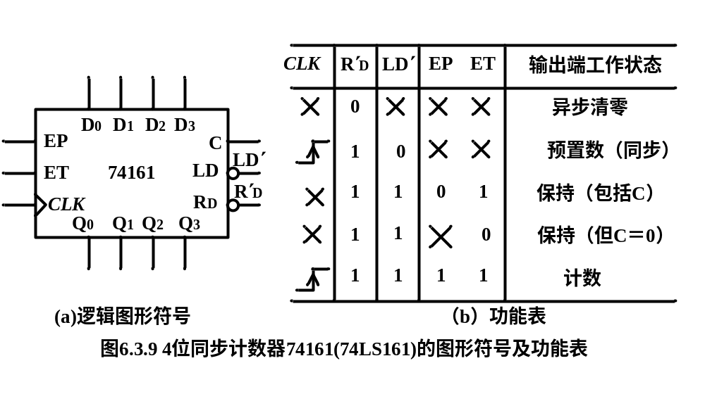
R′_{D}－异步清零端：
R′_{D}－异步清零端；LD′－同步置数；
EP、ET－工作状态控制端 D₀ ～ D₃－预置数输入端；
Q₀ ～ Q₃－计数输出端
低电平清零，不受时钟控制
LD′－同步置数端：
低电平置数，受时钟控制。
当时钟来到时置数，即输出Q₀ ～ Q₃= D₀ ～ D₃。

Slide 40
用Verilog实现4位通用十进制计数器
module Vrcntr4udec ( input CLK, CLR, LD, ENP, ENT,
input [3:0] D,
output reg [3:0] Q,
output reg RCO);
always @ (posedge CLK) // 创建f-f计数器的特性
if (CLR) Q <= 4'd0;
else if (LD) Q <= D;
else if (ENT && ENP && (Q == 4'd9)) Q <= 4'd0;
else if (ENT && ENP) Q <= Q + 1;
else Q <= Q;
always @ (*) // 创建组合输出RCO
if (ENT && (Q == 4'd9)) RCO = 1;
else RCO = 0;
endmodule

Slide 41
用Verilog实现余三十进制计数器
module Vrexcess3 (
input CLK, CLR, LD, ENP, ENT,
input [3:0] D,
output reg [3:0] Q,
output reg RCO);
always @ (posedge CLK) // 创建f-f计数器的特性
if (CLR) Q <= 4'd3;
else if (LD) Q <= D;
else if (ENT && ENP && (Q == 4'd12)) Q <= 4'd3;
else if (ENT && ENP) Q <= Q + 1;
else Q <= Q;
always @ (*) // 创建组合输出RCO
if (ENT && (Q == 4'd12)) RCO = 1;
else RCO = 0;
endmodule

Slide 42
用Verilog实现4位递增/递减的计数器
module Vrupdn4 (
input CLK, CLR, LD, ENP, ENT, UPDN,
input [3:0] D,
output reg [3:0] Q,
output reg RCO);
always @ (posedge CLK)
if (CLR ) Q <= 4'b0;
else if (LD) Q <= D;
else if (ENT && ENP && UPDN) Q <= Q + 1; //UPDN为1，递增计数
else if (ENT && ENP && !UPDN) Q <= Q - 1; //UPDN为0，递减计数
else Q <= Q;
always @ (*) // 创建组合输出RCO
if (ENT && UPDN && (Q == 4'd15)) RCO = 1; //递增计数到15进位
else if (ENT && !UPDN && (Q == 4'd0 )) RCO = 1; //递减计数到0
else RCO = 0;
endmodule

Slide 43
寄存器和计数器
寄存器（Registers）
移位寄存器（Shift Registers）
计数器（Counters）
节拍发生器（Beat Generator）自学
Notes:
自学

Slide 44
典型时序逻辑部件——节拍发生器
节拍发生器（时序发生器）——
CP
每个循环周期内,在时钟脉冲的作用下，产生一组在时间上有一定先后顺序的脉冲信号
Y₃
Y₂
作用
Y₁
数字系统和计算机的控制部件利用顺序脉冲，形成所需要的各种控制信号，使某些设备按照事先规定的顺序进行运算或操作
Y₀
①执行写入操作：写入使能有效（存入1000）
例：将4位二进制数（如1000）存入某寄存器，然后将数据右移1位，之后将数据读走，再将右移后的数据左移1位。以上操作可以自动循环进行。
②执行右移操作：右移使能有效（右移后0100）
③执行读出操作：读出使能有效
④执行左移操作：左移使能有效（左移后1000）

Slide 45
节拍发生器示例
W₀
W₁
W₂
W₃
④ 状态转换表
③ 输出方程
现态 |  | 次态 |  | 时钟
Q₂^{n} | Q₁^{n} | Q₂^{n+1} | Q₁^{n+1} | CP₂ | CP₁
0 | 0 | 0 | 1 | 无 | ↓
0 | 1 | 1 | 0 | ↓ | ↓
1 | 0 | 1 | 1 | 无 | ↓
1 | 1 | 0 | 0 | ↓ | ↓
W₀ = Q₂ Q₁
W₁ = Q₂ Q₁
W₂ = Q₂ Q₁
W₃ = Q₂ Q₁
Q₂
Q₂
Q₁
Q₁
CK
CK
J
K
J
K
CP₁
R_{D}
CP
4节拍发生器(W₀～W₃)
Q₁ ( CP₂ )
Q₂
输入方程
次态方程
W₀
J₁= K₁ = 1, CP₁ ↓
J₂ = K₂ = 1, CP₂ = Q₁↓
Q₁^{n+1} = J₁ Q₁ + K₁ Q₁ = Q₁
W₁
Q₂^{n+1} = J₂ Q₂ + K₂ Q₂ = Q₂
W₂
W₃

Slide 46
节拍发生器1——应用
回顾：环形计数器
Y₃
状态图
Y₂
Y₁
Y₀
1
0
0
0
1000
0100
0001
0010
Q₃
Q₂
Q₁
Q₀
顺序脉冲发生器的波形
应用：电话响铃控制
用4位顺序脉冲发生器的某一个输出作为响铃控制信号，若时钟CP周期为1秒，电话铃声就是响1秒停3秒的节奏。
CP
Y₃
Y₂
Y₁
Y₀

Slide 47
节拍发生器2
W₁
W₂
1
2
1
2
④ 状态图
Y₄
Y₃
m₁
Y₂
Y₁
m₂
Y₂
Q₄
Q₄
Q₃
Q₃
Q₂
Q₂
Q₁
Q₁
0000
1000
0100
R_{D}
CK
CK
CK
CK
D
D
D
D
CP
0001
0010
③ 状态转换表
现态 |  |  |  | 次态 |  |  |  | 时钟
Y₄^{n} | Y₃^{n} | Y₂^{n} | Y₁^{n} | Y₄^{n+1} | Y₃^{n+1} | Y₂^{n+1} | Y₁^{n+1} | CP
0 | 0 | 0 | 0 | 1 | 0 | 0 | 0 | ↑
1 | 0 | 0 | 0 | 0 | 1 | 0 | 0 | ↑
0 | 1 | 0 | 0 | 0 | 0 | 1 | 0 | ↑
0 | 0 | 1 | 0 | 0 | 0 | 0 | 1 | ↑
0 | 0 | 0 | 1 | 1 | 0 | 0 | 0 | ↑
输入方程
次态方程
D₁ = Y₂
D₂ = Y₃
D₃ = Y₄
D₄ = Y₄+Y₃+Y₂
Y₁^{n+1} = Y₂
Y₂^{n+1} = Y₃
Y₃^{n+1} = Y₄
Y₄^{n+1} = Y₄ + Y₃ + Y₂

Slide 48
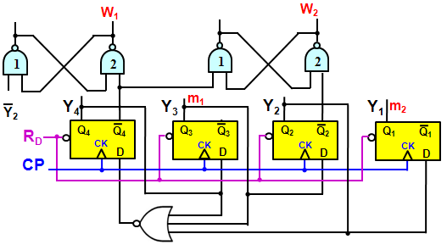
节拍发生器2——续
Q
Q
结论：2-节拍发生器
1
2
W₁_m₁:节拍电位_节拍脉冲
W₂_m₂:节拍电位_节拍脉冲
S
R
CP
R_{d}
⑤ 确定输出
Y₄
R Y₄ | S Y₂ | Q_{n+1} Q_{n+1} (W₁=Q)
1 | 1 | Q_{n} | Q_{n}
0 | 1 | 0 | 1
1 | 0 | 1 | 0
0 | 0 | _ | _
R Y₂ | S Y₄ | Q_{n+1} Q_{n+1} (W₂=Q)
1 | 1 | Q_{n} | Q_{n}
0 | 1 | 0 | 1
1 | 0 | 1 | 0
0 | 0 | _ | _
Y₃
m₁
Y₂
Y₁
m₂
W₁
W₂

Slide 49
寄存器和计数器
寄存器（Registers）
移位寄存器（Shift Registers）
计数器（Counters）
节拍发生器（Beat Generator）

